Slide 1
Игра «Змейка»
Федоренко Артём

Slide 2
Введение
Идея проекта: создать с нуля свою версию игры «змейка»

Slide 3
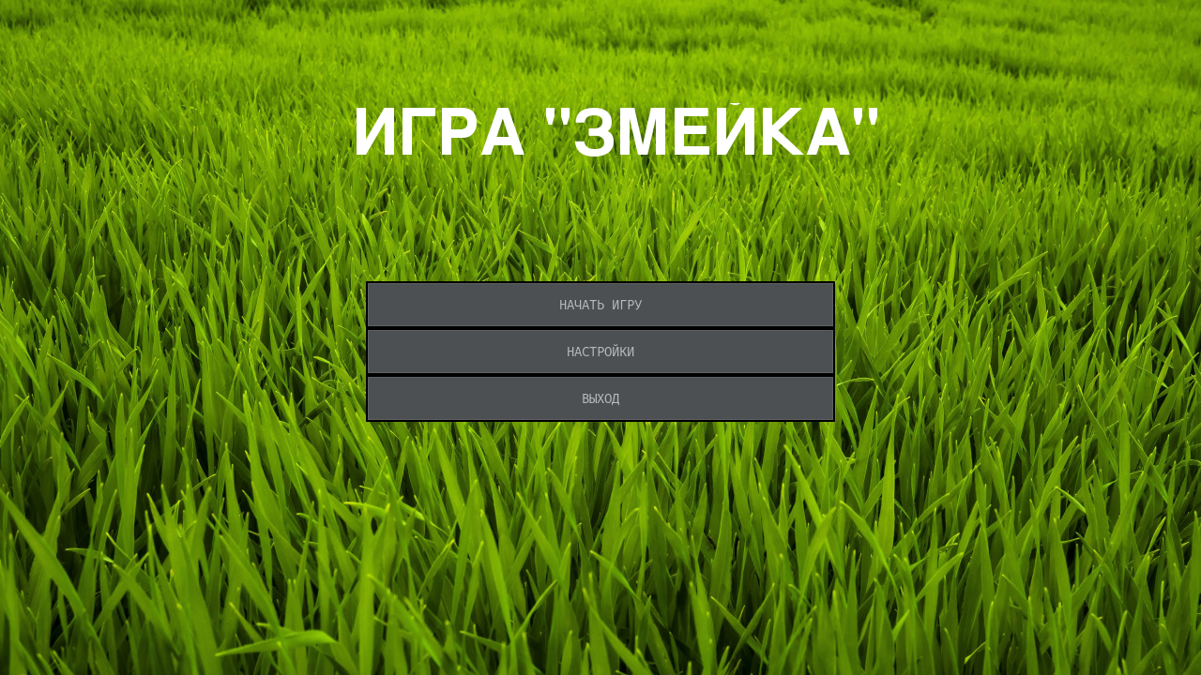
Структура
Главное меню

Slide 4
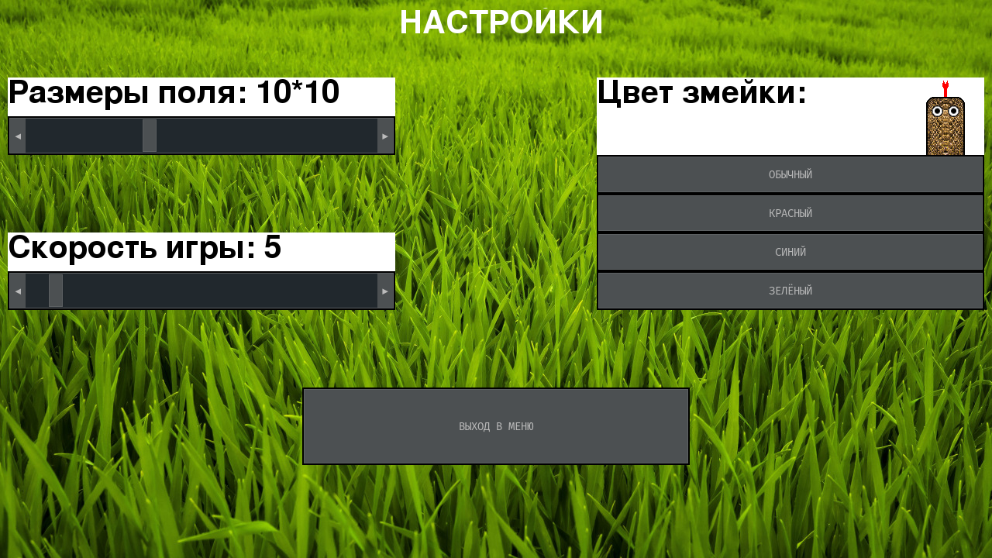
Структура

Slide 5
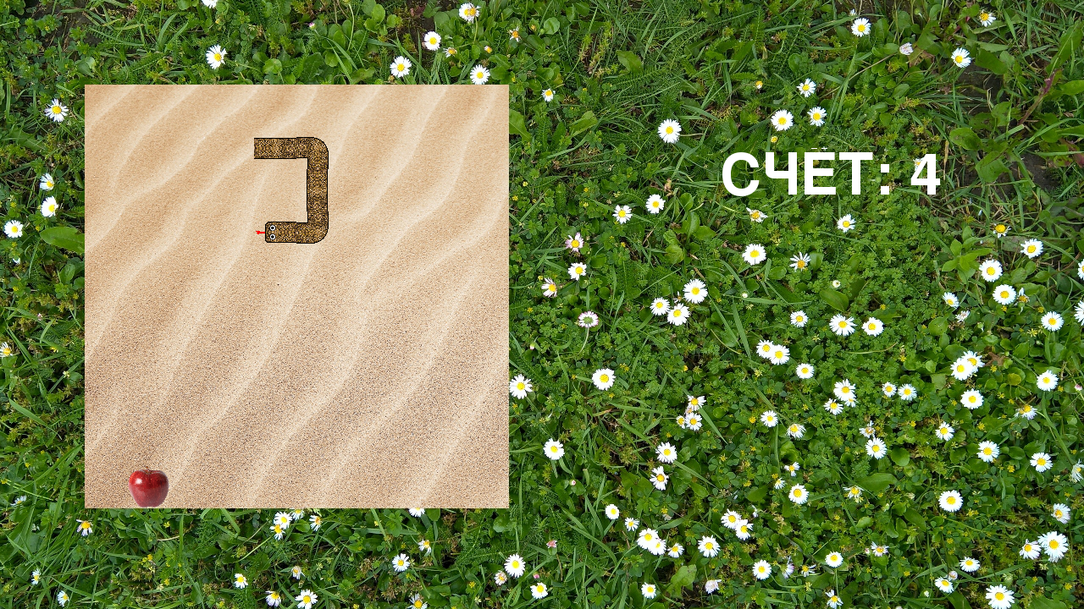
Структура
Игра

Slide 6
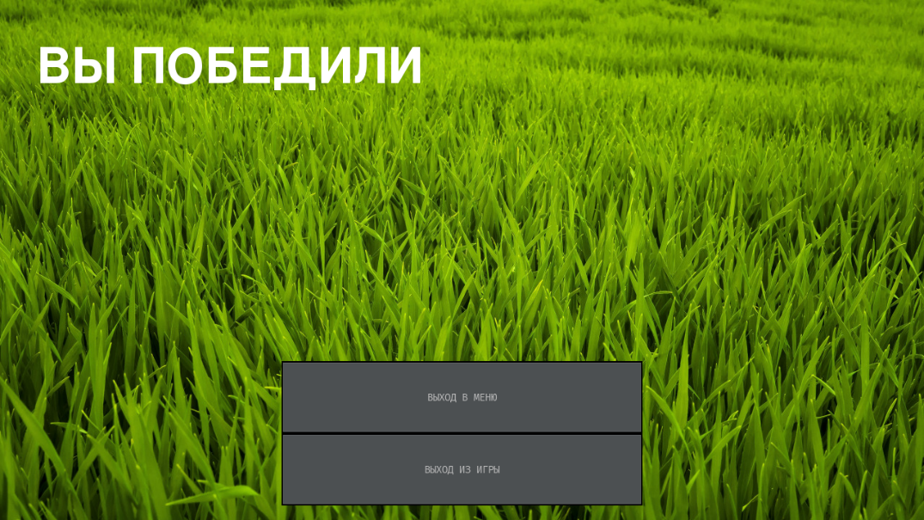
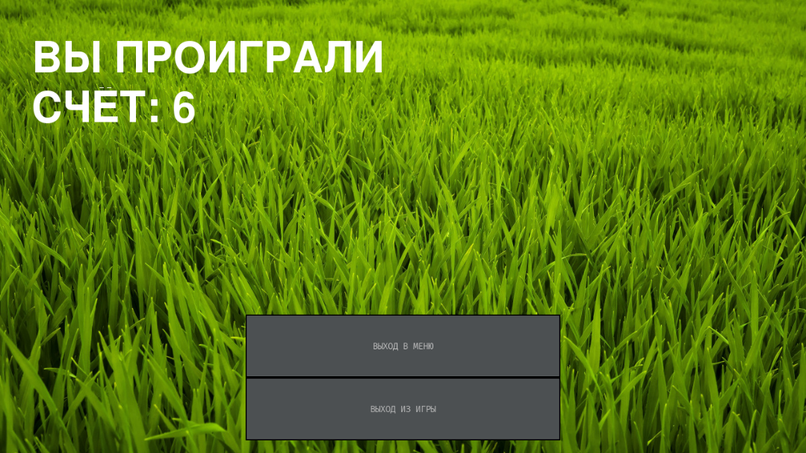
Структура
Экран с результатами

Slide 7
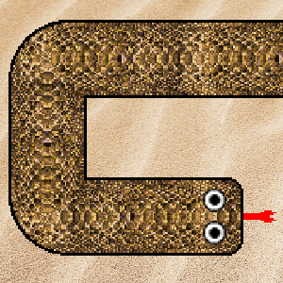
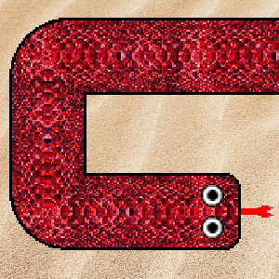
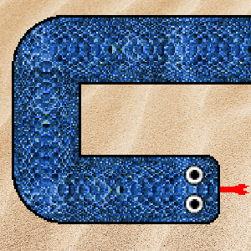
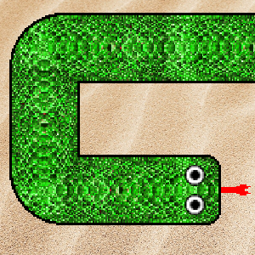
Особенности проекта
Возможность изменять такие параметры игры, как размеры поля, скорость игры и цвет змейки

Slide 8
Использованные в проекте технологии
Использование библиотеки pygame_gui
Использование спрайтов и текстур

Slide 9
Вывод
Я научился создавать игры с помощью языка программирования Python и библиотеки PyGame
У меня получилось создать полноценную игру и выполнить поставленную перед собой задачу

